Slide 1
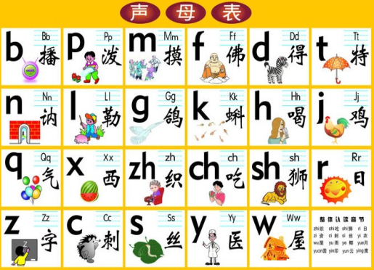
第四课 d t n l
汉语拼音
d t n l

Slide 2
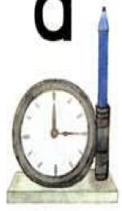

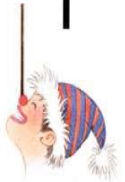
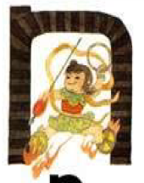
课文情景图
d
t
n
l

Slide 3

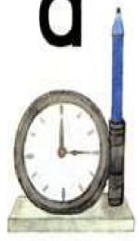
我会读
d
这幅图是由什么和什么组成的呢？？
一个圆形钟表和一只竖笔。
d
舌抵牙床d d d。
得

Slide 4
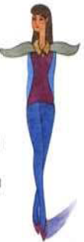
我会读
t
看这幅图，上面的人物是做什么的？
一位模特
伞柄朝下t t t
t
特

Slide 5
我会读
n
图中画的是什么？看起来像什么？
哪吒出关 n n n
两个门洞 m m m，一个门洞 n n n。
Notes:
PPT模板：www.1ppt.com/moban/ PPT素材：www.1ppt.com/sucai/
PPT背景：www.1ppt.com/beijing/ PPT图表：www.1ppt.com/tubiao/
PPT下载：www.1ppt.com/xiazai/ PPT教程： www.1ppt.com/powerpoint/
资料下载：www.1ppt.com/ziliao/ 范文下载：www.1ppt.com/fanwen/
试卷下载：www.1ppt.com/shiti/ 教案下载：www.1ppt.com/jiaoan/
PPT论坛：www.1ppt.cn PPT课件：www.1ppt.com/kejian/
语文课件：www.1ppt.com/kejian/yuwen/ 数学课件：www.1ppt.com/kejian/shuxue/
英语课件：www.1ppt.com/kejian/yingyu/ 美术课件：www.1ppt.com/kejian/meishu/
科学课件：www.1ppt.com/kejian/kexue/ 物理课件：www.1ppt.com/kejian/wuli/
化学课件：www.1ppt.com/kejian/huaxue/ 生物课件：www.1ppt.com/kejian/shengwu/
地理课件：www.1ppt.com/kejian/dili/ 历史课件：www.1ppt.com/kejian/lishi/

Slide 6

我会读
l
图中画的是谁？他在干什么？
小丑鼻子顶着一根木棍。
一根木棍 l l l。

Slide 7
我会读
ɑ
dɑ
dɑ
dɑ
dɑ
dɑ
e
de
dē
dé
dě
dè
d
i
di
dī
dì
dí
dǐ
u
du
dū
dú
dǔ
dù

Slide 8
我会读
ɑ
tɑ
tɑ
tɑ
tɑ
tɑ
e
te
tē
té
tě
tè
t
i
ti
tī
tì
tí
tǐ
u
tu
tū
tú
tǔ
tù

Slide 9
我会读
ɑ
nɑ
nɑ
nɑ
nɑ
nɑ
e
ne
nē
né
ně
nè
n
i
ni
nī
nì
ní
nǐ
u
nu
nū
nú
nǔ
nù

Slide 10
我会读
ɑ
lɑ
lɑ
lɑ
lɑ
lɑ
e
le
lē
lé
lě
lè
l
i
li
lī
lì
lí
lǐ
u
lu
lū
lú
lǔ
lù

Slide 11
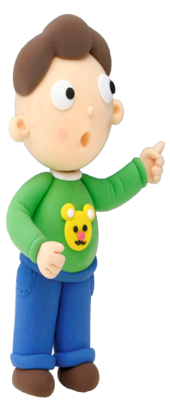
我会写
d
t
n
l

Slide 12
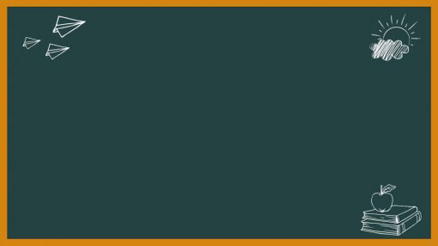
拼音儿歌
小马快跑，留下脚印 d d d，小孩打伞，举着伞把 t t t，小孩赶猪，拿着棍子 l l l，我搭积木，打个门洞 n n n。
伞把儿朝下 t、t、t，伞把儿朝上 f、f、f，
剪刀尖朝上，d、b不会忘，
剪刀尖朝下，q、p认不差。

Slide 13
要领总结
d | 写法 | 先写c(半圆)，再写︱（长竖），2笔；占上中格。
 | 发音 | 舌尖抵住上牙床，堵住气，然后舌尖突然放开，吐出气流，使气流迸发出来，气流较弱。
t | 写法 | 先写竖右钩，再写横，2笔；占上中格。
 | 发音 | 舌尖抵住上牙床，堵住气，然后舌尖突然放开，有一股较强的气流冲出来。

Slide 14
要领总结
n | 写法 | 先写短竖，再写 左弯竖，2笔；占中格。
 | 发音 | 舌尖抵住上齿龈，堵住气流，软腭下垂，开放鼻腔通道，使气流从鼻腔流出。
l | 写法 | ︱（长竖），1笔；占上中格。
 | 发音 | 舌尖抵住上齿龈，舌两边留出空隙，软腭上升，堵住鼻腔通道，使气流从舌两边出来。

Slide 15

知识点总结
m：双唇浊鼻音，双扇门。
n：舌尖浊鼻音，单扇门。
f：伞柄向上。
t：伞柄向下。
b：双唇不送气，右下半圆，上中格。
p：双唇送气，右上半圆，中下格。
d：舌尖不送气，左下半圆，上中格。

Slide 16

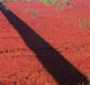


我会做
1.拼一拼，连一连。
d
t
n
l

Slide 17
我会做
2.我会读，也会写字母。
右下半圆（ ）（ ）（ ） 右上半圆 （ ）（ ）（ ）
两个门洞（ ）（ ）（ ） 爷爷的拐杖（ ）（ ）（ ）
左下半圆（ ）（ ）（ ） 伞把朝下 （ ）（ ）（ ）
一个门洞（ ）（ ）（ ） 一根小棍 （ ）（ ）（ ）
b
b
b
p
p
p
m
m
m
f
f
f
d
d
d
t
t
t
n
n
n
l
l
l

